Slide 1
C4-I题-莫卡的蛇蛇序列
张逸君
2022-11-19

Slide 2
题意
n是1e5级别，A[i]是1e9级别
有一个序列A[1]~A[n]，可以调整某个A[i]，调整的代价是变化的绝对值，使得序列最终变成如下序列：
对每个偶数位置，它比旁边的数大，对每个奇数位置，它比旁边的数小

Slide 3
对每个偶数位置，它比旁边的数大，对每个奇数位置，它比旁边的数小
对于原来的序列，奇数位置只用考虑减, 偶数位置只用考虑加
接下来一个一个考虑（贪心）
考虑A[1]，如果A[1]<A[2]，那么A[1]完全不操作，这是由于A[2]只考虑加，所以始终有A[1]比A[2]小；
否则A[1]比A[2]大：我们让A[1]减，不如让A[2]加，这样A[2]更有可能使得A[2]大于A[3]，因此此时把A[2]增加到A[1]+1，ans+=A[1]+1-A[2]
A[1]考虑完了再考虑A[2]，以此类推

Slide 4
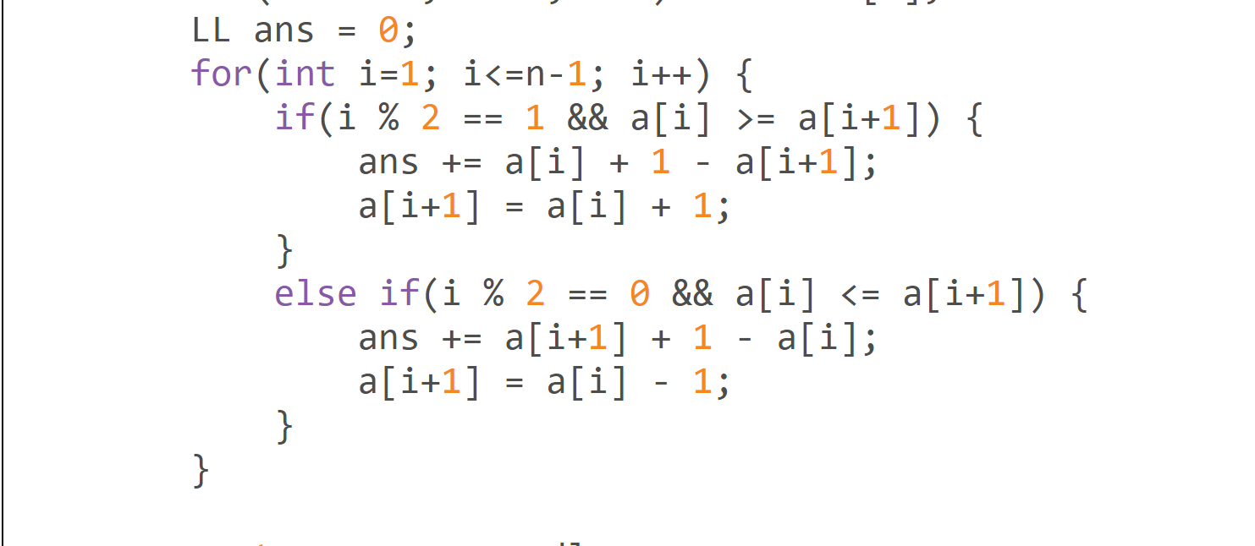

Slide 5
谢谢大家

